Slide 1
Leak Check
유기종 대리
2019.12.17

Slide 2
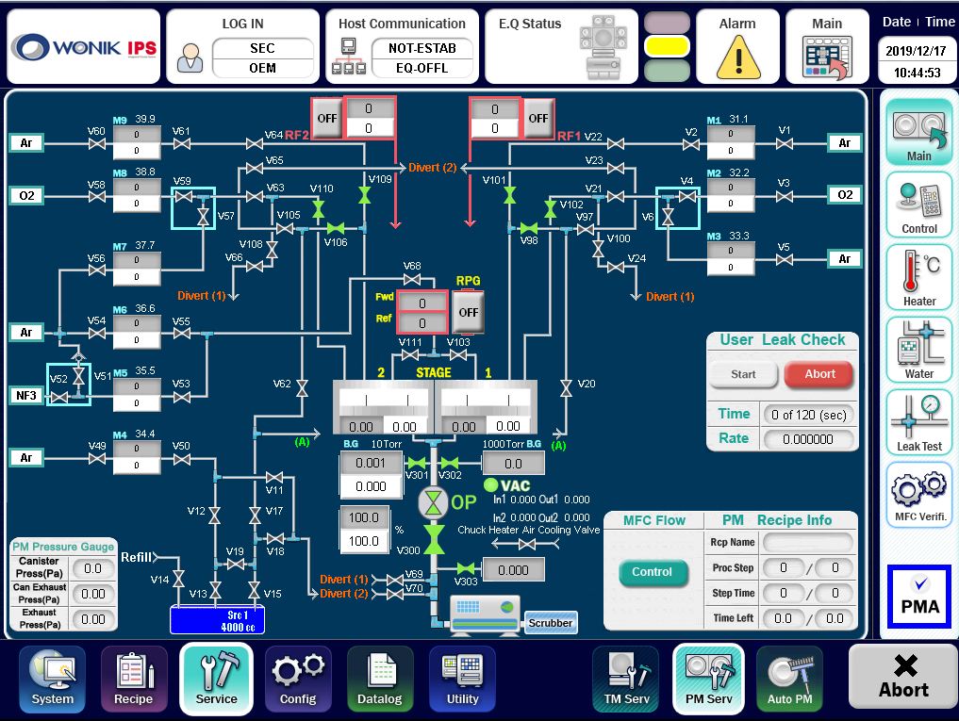
Leak Check Valve Sequence
ALD Valve Leak Check
- V98, V101, V102, V106, V109, V110 Open
WONIK Confidential

Slide 3
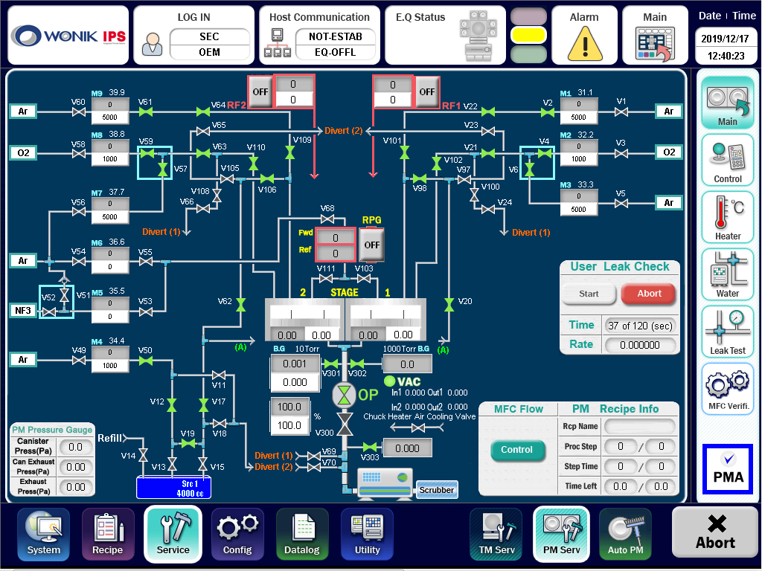
Leak Check Valve Sequence
Line Leak Check 1
- Purge & Source Feed Line Leak Check
WONIK Confidential

Slide 4

Leak Check Valve Sequence
Line Leak Check 2
- Clean Line Leak Check
WONIK Confidential

Slide 5
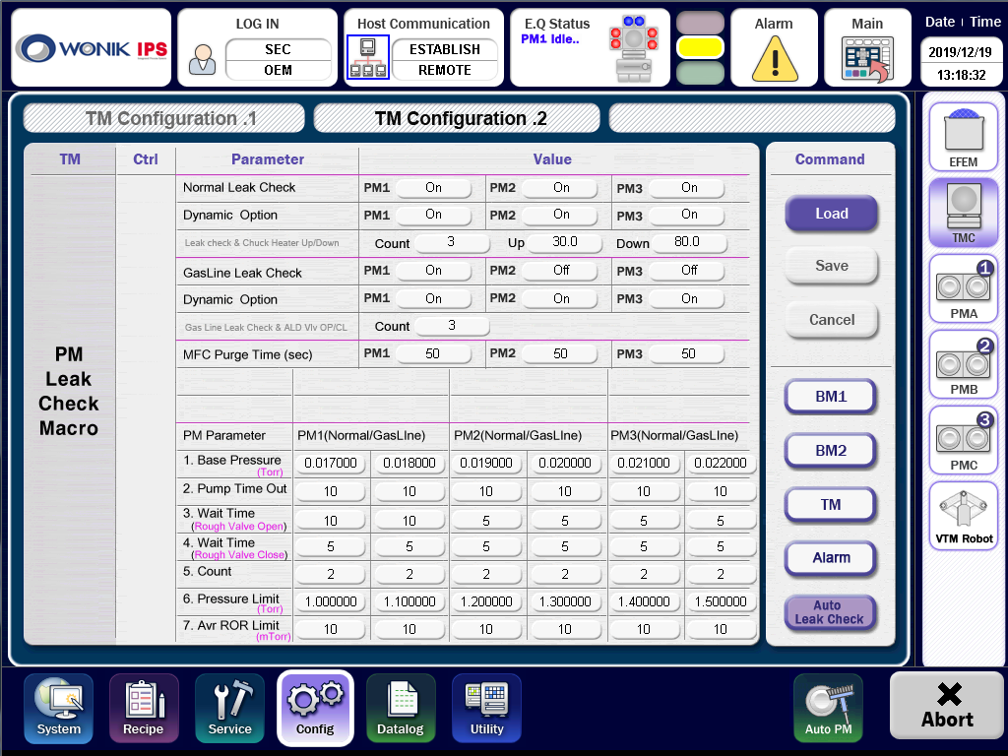
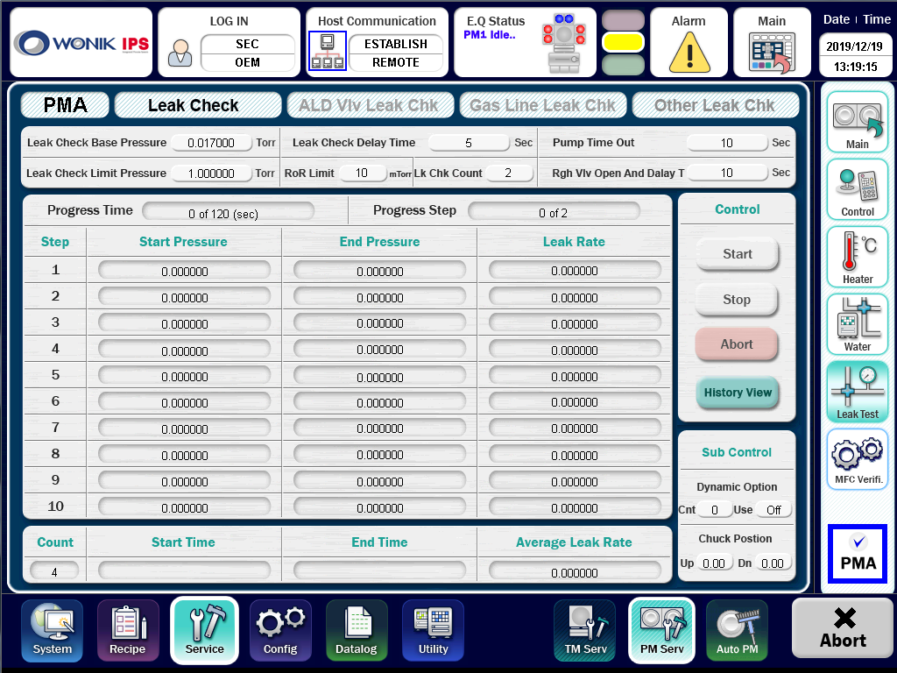
Leak Check Valve Parameter
Auto Leak Check Param ⬄ Manual Leak Check Param
- Auto Leak Check 동작 시 설정 되어 있는 Config Parameter 값이 자동 설정
- 단, ALD Valve Leak Check 설정은 자동 설정이 안됨
WONIK Confidential

Slide 6
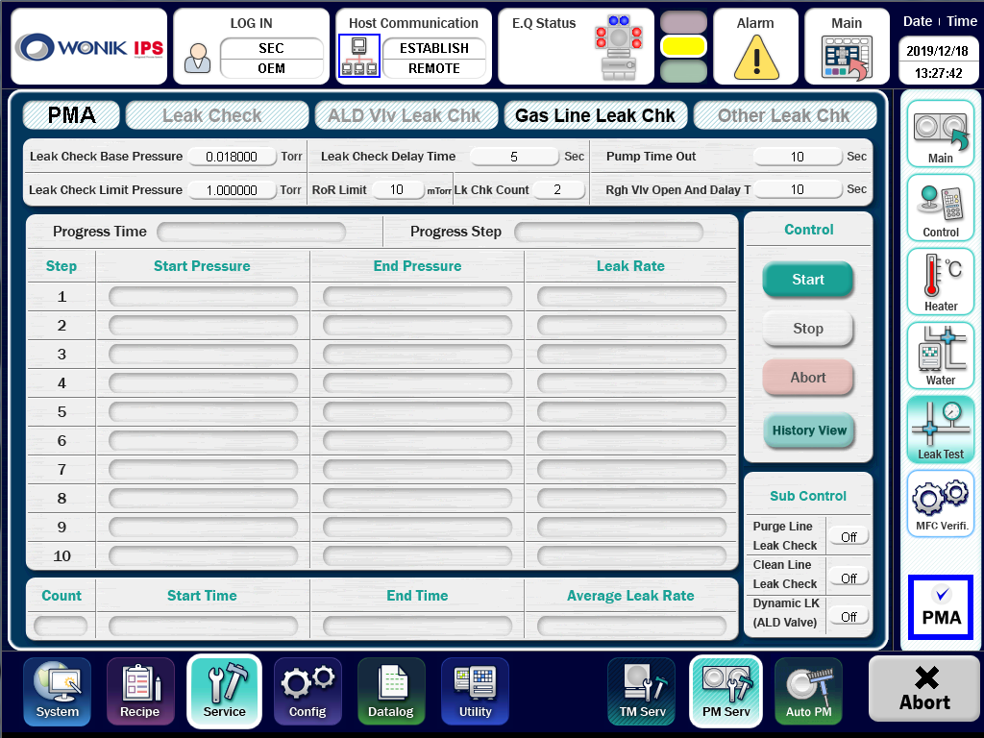
Leak Check Valve Parameter
Auto Leak Check Param ⬄ Manual Gas Line Leak Check Param
- Auto Leak Check 동작 시 설정 되어 있는 Config>Parameter 값이 자동 설정
- 단, ALD Valve Leak Check 설정은 자동 설정이 안됨
WONIK Confidential

